Slide 1

Audiência Pública na CRA:
A cadeia produtiva do Leite no Brasil
Elaborado pela Gerência Técnica e Econômica (OCB)
4 de abril de 2013 • Brasília/DF

Slide 2
+ 11.461

Slide 3
Evolução da participação das regiões brasileiras na produção total de leite
Fonte: IBGE
Elaboração: OCB

Slide 9
Preocupação

Slide 10
 | Argentina | Uruguai
2010 | 2.743 | 1.252
2011 | 3.768 | 2.998
2012 | 3.343 | 4.824
2013 | 2.337 | 2.730

Slide 11
Projeção Relatório Focus (28/mar)
Final do ano = R$2,00
Máedia do ano = R$ 2,00
Valorização de 35%

Slide 13
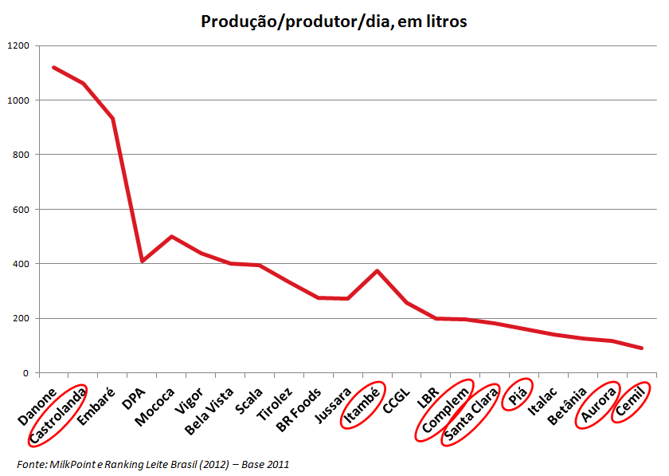
Produção/produtor/dia – em litros

Slide 14
Conclusão
Cooperativas:
Única alternativa para muitos produtores
Balizadora de preços
Falta de isonomia na captação de recursos, em comparação com as empresas mercantis (Itambé)
Políticas Públicas:
Há que se apoiar as ações de ATER → Não se esquecendo a gestão das propriedades
Há a necessidade de se repensar os aportes financeiros (LBR)
Manutenção das medidas de defesa contra as práticas desleais de comércio.

Slide 15

Muito obrigado!
Gustavo Beduschi
Analista Técnico e Econômico da OCB
gustavo.beduschi@ocb.coop.br
(61) 3217 2131

